Slide 1
Blockchain, NFT, Cryptos

Slide 2
La Technologie Blockchain
Fondée sur la Distributed Ledger Technology – registre dans lequel les informations vont s’intégrer.
  La Blockchain est décentralisée
    https://www.blockchain.com/explorer/blocks/btc/754084
  Une blockchain publique est donc un grand livre distribué qui possède différents attributs clés : décentralisée, cryptée, anonyme et une fois que la donnée est ajoutée au grand livre, elle ne peut pas être supprimée ou modifiée.
Les banques reposent sur un Private Ledger qu’elles sont les seules à pouvoir consulter.

Slide 3
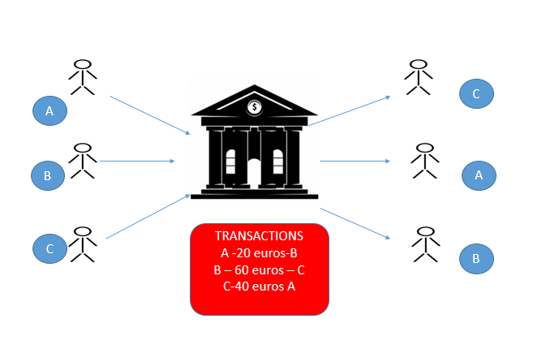
Figure 1 : la banque est l’intermédiaire et le tiers de confiance

Slide 4
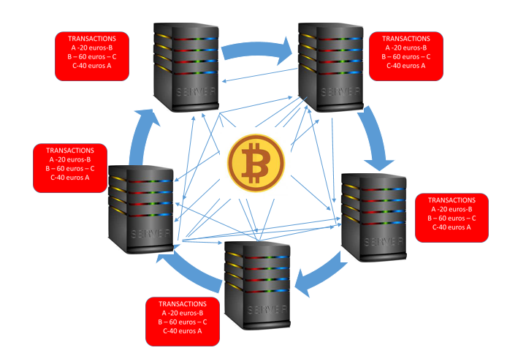
Figure 2 : Dans le réseau blockchain, le registre est constamment mis à jour et partagé entre ses membres.

Slide 5
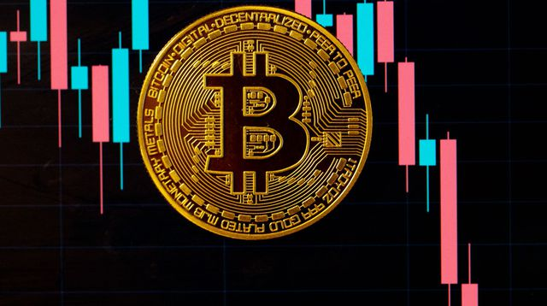
Le Bitcoin utilise un registre public. Chaque transaction peut être visualisée par tout le monde.
On peut voir quelle adresse a envoyé quel montant en Bitcoin à quelle autre adresse. Par contre, l’identification du possesseur d’une adresse n’est pas possible. Il n’existe pas de détenteur de registre comme dans le système bancaire.
21 millions de Bitcoins prévus / Avril 2022 : 19 millions
Source : Jens M Helobg, de la Blockchain à crypto-investisseur, Editions KLHE

Slide 6
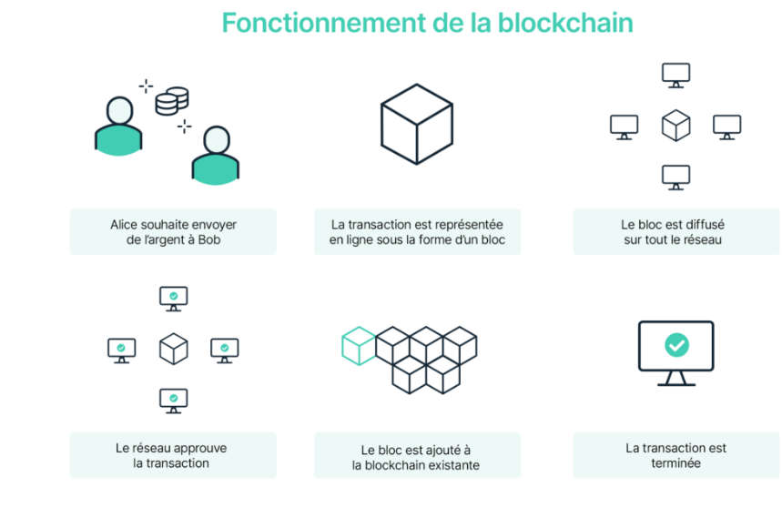
Source : Ledger Academy

Slide 7
Les principaux protocoles Blockchain
La blockchain est une technologie de stockage et de transmission d’informations, transparente, sécurisée, et fonctionnant sans organe central de contrôle. Tout est ineffaçable.
Blockchains publiques
  Code open-source
  Bitcoin, Ethereum
Blockchains privées
  Hyperledger, Corda
  Hyperledger :
    « permissioned blockchains »
    L’adhésion au réseau est donc contrôlée, et les membres peuvent avoir besoin d’une autorisation supplémentaire pour certaines actions sensibles.
  Nota : Ethereum peut être utilisé dans un contexte privé.
Privée
Permssioned
Hybride
Consortium
Publique
¨Permissionless

Slide 8
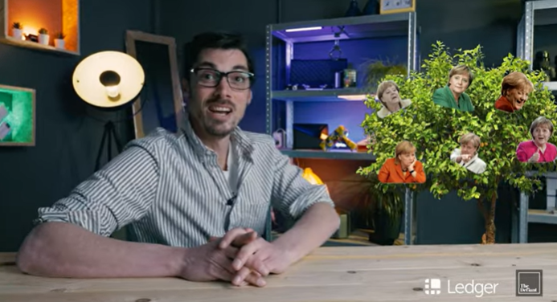
https://www.youtube.com/watch?v=TIDLH2ZOf54

Slide 9
Preuve
Traçabilité
Sécurité
Horodatage
Déploiement de programmes auto-exécutables
SMART CONTRACTS
Gestion des actifs numériques
Non fongible tokens
(NFT)
Gestion des actifs numériques cryptos
(Bitcoins)
Gestion de tokens
Multiples utilisations

Slide 10
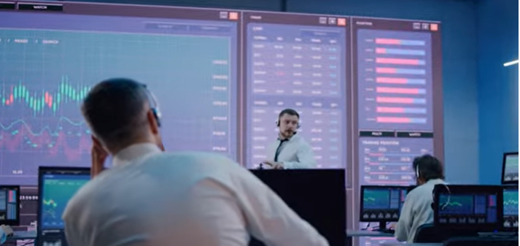
Les cas d’usage Blockchain
https://www.youtube.com/watch?v=znwOhOtm6go

Slide 11
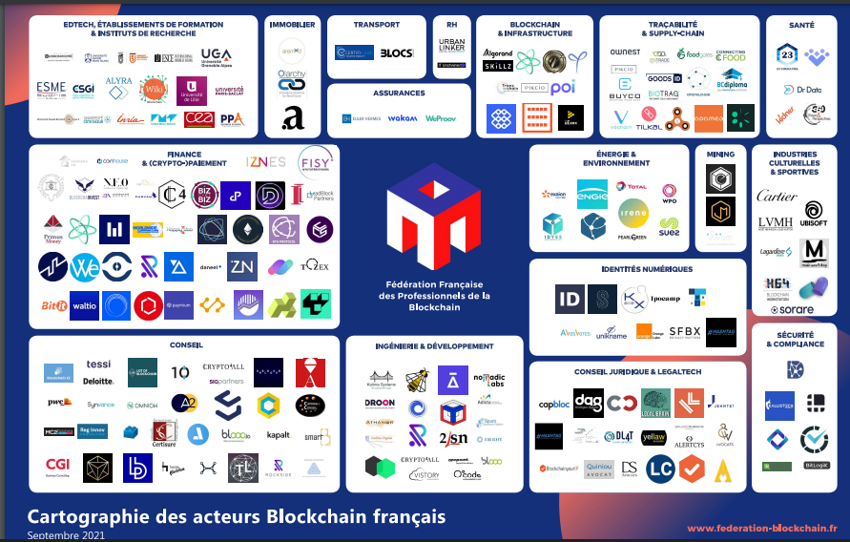

Slide 12
Les outils Blockchain

Slide 13
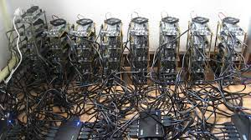
Hachage
cryptographie
Nœuds + Forks
Minage
Clé
Wallet
Smart Contract

Slide 14
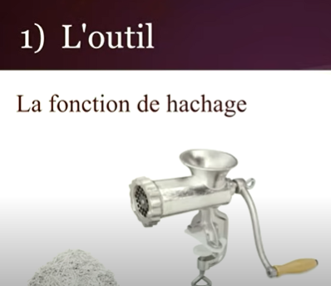
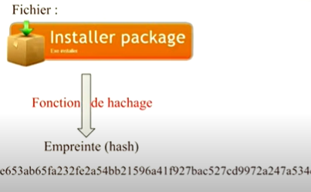
256 bits
Hachage : marqueur d’identification unique d’un bloc
https://www.youtube.com/watch?v=SccvFbyDaUI&list=RDCMUC9Vaxx3-gWuBxt38pao4XCQ&start_radio=1&rv=SccvFbyDaUI&t=1505
ALLEZ SUR CE LIEN ET TAPEZ N’IMPORTE QUELLE PHRASE PUIS LA MEME PHRASE AVEC !
Comparez les empreintes
CRYPTOGRAPHIE
https://emn178.github.io/online-tools/sha256.html
Notes:
8,36
14,03

Slide 15
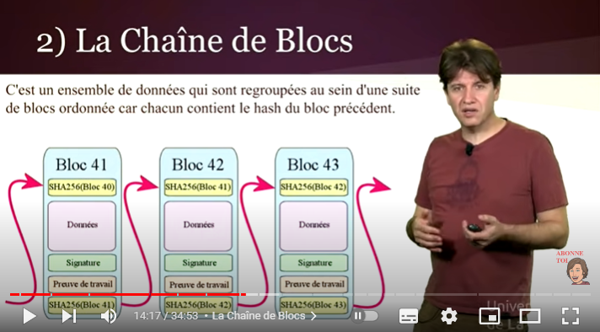

Slide 16
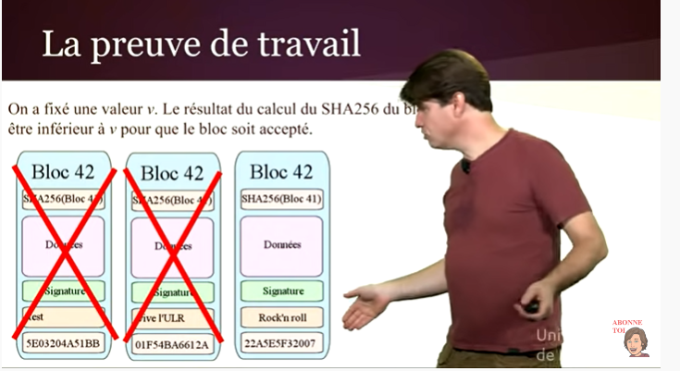
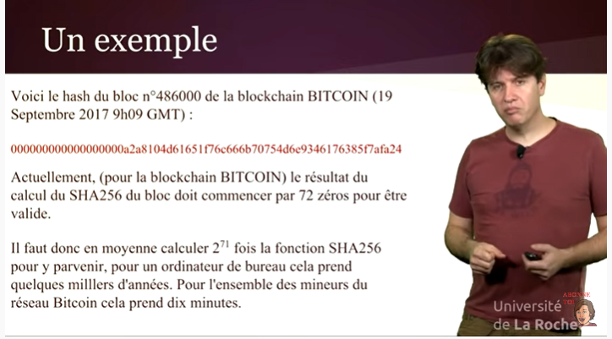

Slide 17
Les membres d’une blockchain (1)
Les utilisateurs
  Membres qui ne font qu’utiliser la blockchain . Payent des frais de minage ou de transaction dits « Mining-Fee ». Les utilisateurs sont parfois appelés nœuds légers.
Les noeuds (9700 nœuds bitcoin sur le logiciel Bitcoin core)
  Les nœuds ou nœuds complets stockent l’historique intégral de la chaîne de blocs. Un nœud est un ordinateur . Chaque nœud s'assure du respect des règles de consensus, nécessaires à l'intégrité du système. On parle parfois de nœud complet (full node) :
    Les nœuds de collection : visent à améliorer la connectivité du réseau et l’accès aux données pour les applications décentralisées, notamment les données relatives aux NFT ;
    Les nœuds de consensus : qui vont hiérarchiser l’ordre des transactions ;
    Les nœuds d’exécution : qui ont pour mission d’exécuter les transactions ;
    Les nœuds de vérification : qui vérifient les transactions effectuées par les nœuds d’exécution.

Slide 18
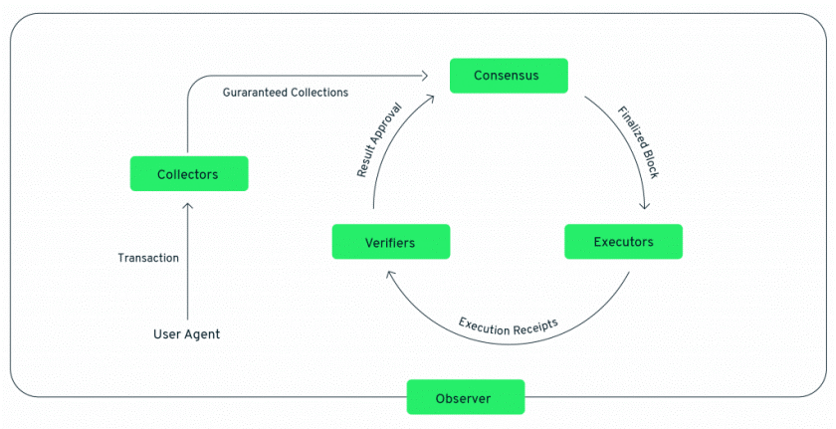
https://www.youtube.com/watch?v=3vQmDJ4_ooM
Les différents types de noeuds

Slide 19
Les membres d’une blockchain (2)
Le travail d’un mineur
  Visionner :https://www.youtube.com/watch?v=JskDZ8brPu8
Si un mineur trouve le bloc suivant en premier, il recevra des mining fees.
Selon une estimation de 2020, Satoshi aurait miné environ 22 472 blocs entre janvier 2009 et mai 2010. Sa fortune, qui est immobile depuis sa disparition, serait de 1 122 693 bitcoins. Au cours actuel (19 600 euros), cela représente 22 milliards d’euros.
Le meilleur mineur solo
  Le mineur gagnera la récompense de 6,25 BTC d’une valeur approximative de 277 000 $ au cours actuel, moins les 2%, soit 0,125 BTC, prélevés par le pool minier. Il recevra en outre les frais de transaction du bloc qui s’élève à environ 0,1 BTC.
Masse monétaire Bitcoin limitée à 21 millions de bitcoins.

Slide 20
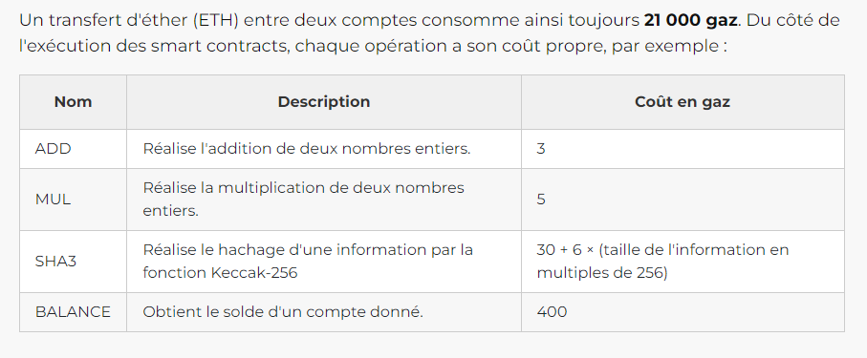
La remuneration des mineurs, l’exemple d’Ethereum
https://cryptoast.fr/gas/
Par exemple, pour une transaction classique (21 000 gaz consommés) et un prix du gaz de 30 Gwei, les frais seront de 630 000 Gweis c'est-à-dire 0,00063 ETH, soit 17 centimes d'euro.

Slide 21
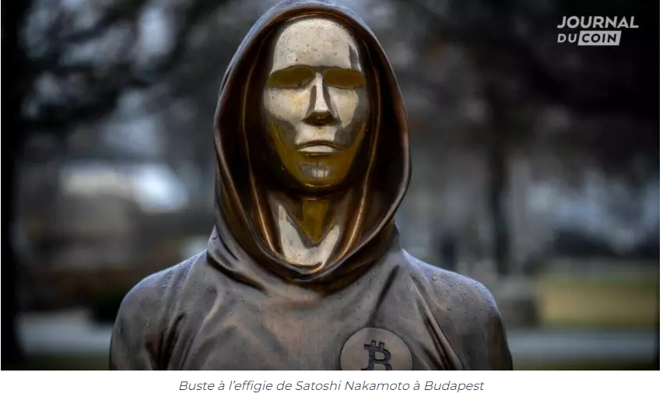
Découvrez les premiers mineurs et leur destin
https://journalducoin.com/analyses/premiers-mineurs-bitcoin/

Slide 22
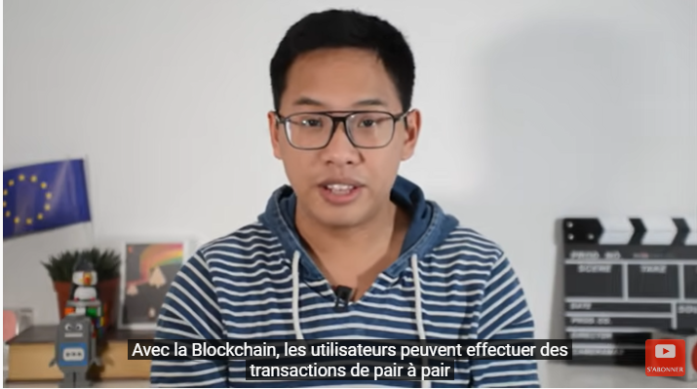
Pour comprendre la notion de clés et de smart contract
https://www.youtube.com/watch?v=bKtFYnrDXFk&t=1s
Notes:
5,31 – 11,13

Slide 23

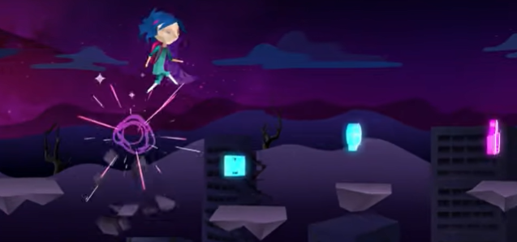
Metamask, le portefeuille aux 30 millions d’utilisateurs
https://www.youtube.com/watch?v=YVgfHZMFFFQ&t=7s

Slide 24
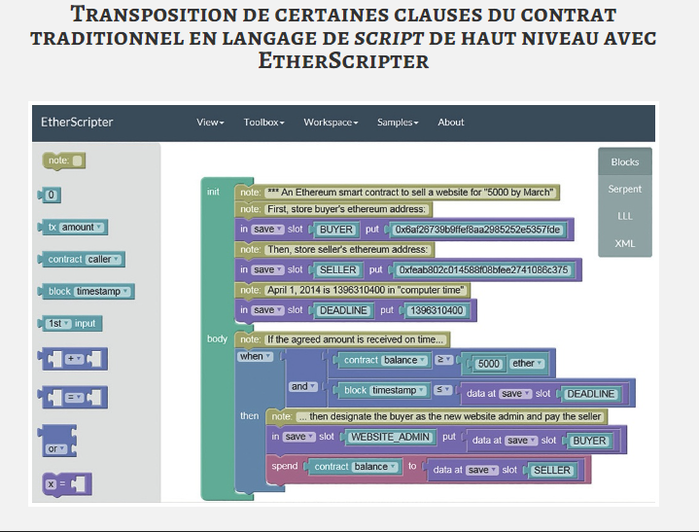
Smart Contract
ORACLE
https://www-cairn-info.ezpaarse.univ-paris1.fr/revue-realites-industrielles-2017-3-page-81.htm

Slide 25
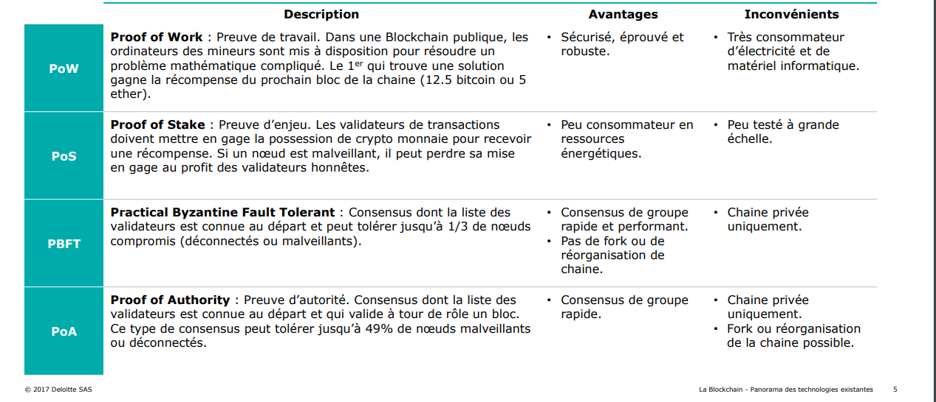
https://academy.binance.com/fr/articles/what-is-a-blockchain-consensus-algorithm

Slide 26
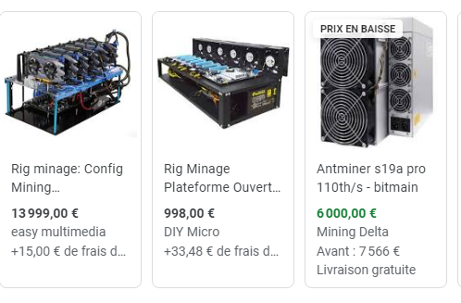
Les algorithmes de consensus
Proof of Work (1)
Dans le Proof of Work, le protocole définit les conditions qui rendent un bloc valide. Celui-ci pourra, par exemple, dire que seul un bloc dont le hachage commence par 00 est valide.
Nous demandons aux utilisateurs qui veulent ajouter des blocs (nous les appellerons validateurs) de fournir un stake. Le stake est une valeur qu'un validateur doit mettre en gage afin de le dissuader d'agir de manière malveillante. Si ceux-ci trichent, ils perdront leur stake. Par exemple de la puissance de calcul, des cryptomonnaies ou leur réputation.
Votre stake, dans le mining, correspond aux coûts de ces machines et à l'électricité nécessaire pour les faire tourner. Les ASIC sont conçus dans le seul but de miner. La seule façon de récupérer votre investissement initial est de miner et d'obtenir des récompenses en réussissant à ajouter un nouveau bloc à la blockchain.

Slide 27
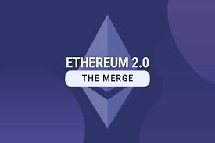
Les algorithmes de consensus
Un pool de staking est un groupe de détenteurs du coins qui fusionnent leurs ressources pour augmenter leurs chances de valider des blocs et donc de recevoir des récompenses. Ils combinent leur pouvoir de staking et partagent proportionnellement les récompenses en fonction de leur contribution au pool.
Proof of stake (2)
L'idée principale est que les participants doivent verrouiller leurs monnaies (leur « stake ») pour qu'à intervalle régulier, le protocole leur attribue aléatoirement le droit de valider le bloc suivant. Évidemment, la probabilité d'être choisi est souvent en corrélation avec le nombre de coins – plus un participe verrouille de coins, plus ses chances sont importantes.
Le « stake » (la détention de coins) est ce qui incite les validateur à maintenir l'intégrité du réseau. S'ils échouent, ceux-ci perdent l'intégralité de leur stake.
ETHPOW
FORK pour conserver POW

Slide 28
Les algorithmes de consensus
Proof of authority (3)
Le modèle de preuve d'autorité repose sur un nombre limité de validateurs de blocs. Les blocs et les transactions sont vérifiés par des participants pré-approuvés, qui jouent le rôle de modérateurs du système.
Le mécanisme du PoA est perçu comme un renoncement à la décentralisation. Les systèmes PoA ont un trafic et un débit élevé, mais certains aspects de l’immuabilité sont mis en cause lorsque des mesures telles que la censure et la mise en place de listes noires peuvent être facilement introduites.
Une autre critique courante concerne l’identité des validateurs du PoA , qui est consultable par tous. Connaître l’identité des validateurs pourrait potentiellement conduire à des cas de corruption par une tierce partie.

Slide 29
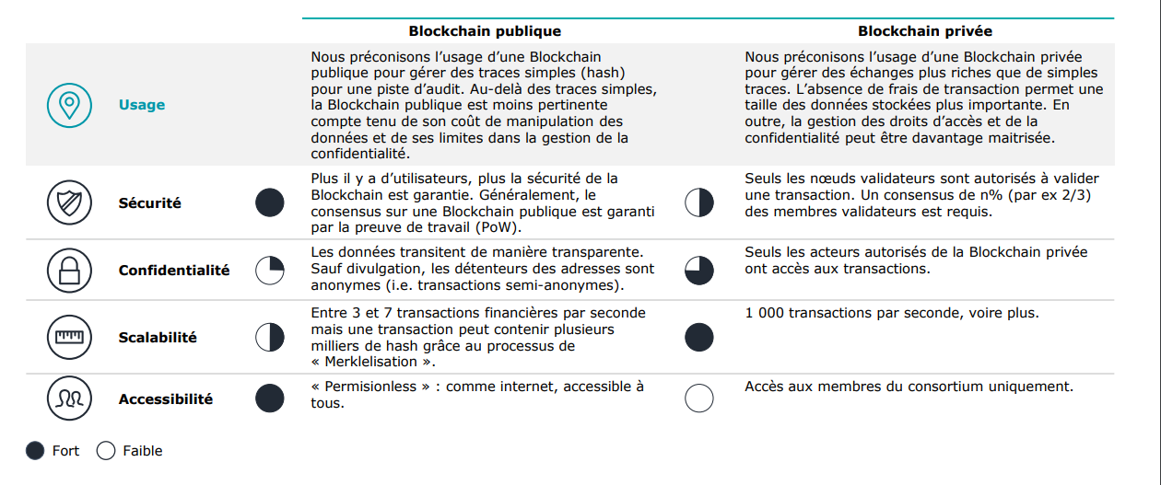

Slide 30
Je retiens
Une blockchain crée sa propre monnaie crypto (coin) si on veut utiliser ses services.
Toutes les blockchains publiques (7000) ont créé leur propre blockchain. Les blockchains privées n’ont pas besoin de créer un coin.
La blockchain n’est PAS un espace de stockage.
Consortium
  Le consortium est une blockchain qui regroupe plusieurs acteurs mais qui n'est pas publique et ouverte à tous. "C'est une blockchain hybride. Les droits d'écriture et de modification sont modifiables et certains nœuds peuvent être rendus publics tandis que d'autres restent privés. (caisse des dépôts, coincoin, Adan…)

Slide 31
PLATEFORMES D’ECHANGE
Fiduciaires - Cryptos
Paymium
Coinhouse (Fr)
Coinbase (USA)
eToro
Bitcoin trader
Zebitcoin
Local Bitcoin…
Monnaie Fiat (qu’il soit fait en latin), monnaie gouvernementale
https://cryptoast.fr/monnaie-fiat-definition-explications/

Slide 32
Fonctionnement d’un exchange centralisé
Vous déposez votre argent, soit du fiat (par virement bancaire ou carte de crédit) ou des cryptomonnaies
Vous ne possédez pas les clés privées des fonds, ce qui signifie que lorsque vous effectuez un retrait, vous demandez à l'exchange de signer une transaction en votre nom.
Lorsque vous tradez, les transactions n'ont pas lieu sur la chaîne. L'exchange attribue des soldes aux utilisateurs dans sa propre base de données.
EXCHANGE CENTRALISE
https://journalducoin.com/defi/binance-smart-chain-trop-centralisee-probleme/

Slide 33

PLATEFORMES D’ECHANGE DECENTRALISEES ou DEX APPARTENANT A DEFI (finance décentralisée)
Les ordres sont exécutés sur la chaîne (à l'aide de smart contracts)
Les utilisateurs ne sacrifient à aucun moment la garde de leurs fonds
Les traders peuvent échanger des tokens Ethereum sur Uniswap sans avoir à faire confiance à quiconque en ce qui concerne leurs fonds. Pendant ce temps, n'importe qui peut
On peut prêter sa cryptomonnaie à des réserves appelées « pools de liquidités ». En échange de l'apport d'argent à ces pools, on perçoit des commissions.
https://academy.binance.com/fr/articles/what-is-uniswap-and-how-does-it-work

Slide 34
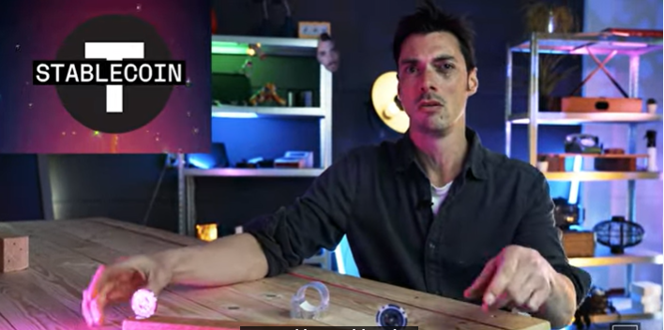
Autant de tokens que de coins et donc de cryptos
https://www.youtube.com/watch?v=6spG5RhmrPI

Slide 35
Les tokens

Slide 36
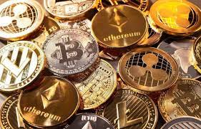
Je retiens…
Ethereum, ayant sa propre blockchain, est un coin.
Les monnaies basées sur Ethereum telles que le BNT, le REP ou le CVC sont des tokens.

Slide 37
TOKENS
Adhérer à une association (DAO 901)
Donner des points de fidélité ou le droit d’accès ou d’adhésion à un club (TokenCard)
Donner droit à des dividendes pour un projet particulier
Acheter de l’or (DigixDAO)
Représenter une valeur spécifique par exemple un euro (token ETH-EURO)
Tracer les “actes de propriété” et le transfert de propriété grâce au transfert de token
Voter dans une organisation décentralisée et donner un droit de vote plus ou moins important en fonction du nombre de tokens détenus.

Slide 38
Les differents tokens
Equity token
  Les Equity tokens représentent des droits émis par une entreprise qui a procédé à une ico (Initial Coin Offering) et qui ont été cédés aux investisseurs en contrepartie des fonds qu'ils ont apportés à cette jeune entreprise du secteur de la technologie Blockchain. (source vernimmen)
Utility token
  Un utility token est un « jeton utilitaire » dont la principale fonction consiste à permettre l'accès futur à un service ou à un produit proposé ...
https://cryptoast.fr/security-token-vs-utility-token-comparaison/

Slide 39
Les cryptos

Slide 40
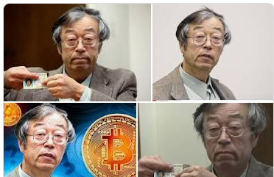
La cryptomonnaie ne peut exister sans la blockchain. La cryptomonnaie repose sur la cryptographie.
2008, création par Satoshi Nakamoto
2009, création du premier bloc
22 mai, achat d’une pizza en Bitcoins
Tous les 22 mai, c’est la fête des cryptos
2012, création de la fondation Bitcoin
Octobre 2012, publication du rapport de la BCE sur la technologie Blockchain
2013, Reconnaissance des cryptos par l’Allemagne
Novembre 2017, premier billet sur la crypto par l’AMF avec plein de recommandations de prudence

Slide 41
Digicash lancé en 1989 par David Chaum, cryptographe. Les transactions sécurisées reposaient sur un système de signature aveugle. Le problème est que le serveur était géré par une entreprise qui a fait faillite.
Hashcash en 1997 lancé par Adam Back. Le système reposait sur la puissance de calcul des ordinateurs et la preuve de travail (effectuer une certaine quantité de travail par l’intermédiaire de son ordinateur) pour décourager les spammeurs.
B-money en 1998 par Wei Dai. “Tout individu désireux d’utiliser un service en ligne devrait pouvoir avoir effectué une certaine quantité de travail par l’intermédiaire de son ordinateur serait récompensé avec des monnaies virtuelles”. B-money est considéré comme l’ancêtre du Bitcoin. Le problème est l’absence d’horodatage qui permettrait de dépenser plusieurs fois la même monnaie virtuelle.
BitGold conçu en 1998 par Nick Szabo (qui est peut-être le mystérieux inventeur du Bitcoin, Satoshi Nakamoto) se rapproche le plus du Bitcoin tel que nous le connaissons. Le réseau fonctionne de façon asynchrone (la solution de chaque équation devient partie intégrante de la prochaine équation à résoudre). Ainsi, une série de transactions s’enchaînent les unes aux autres de façon chronologique. La nouvelle monnaie est donc horodatée. Bitgold s’est heurté à une série d’attaques qui a conduit à son abandon.

Slide 42
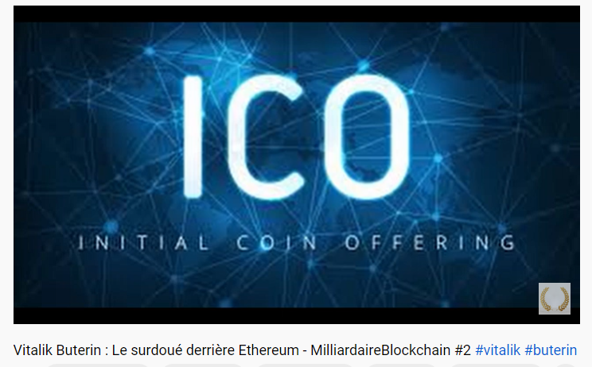
Le tournant ethereum
https://www.youtube.com/watch?v=8OFeSurftbo

Slide 43
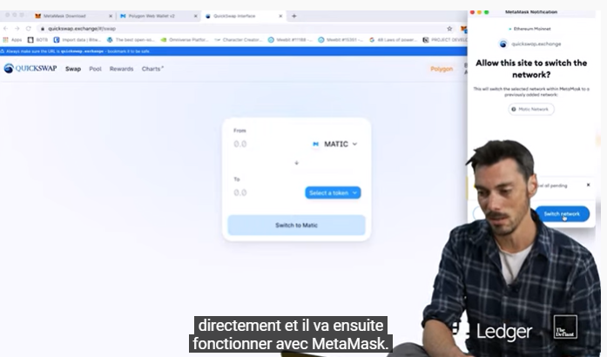
Polygon est une plateforme de scalabilité de blockchain indienne. Elle répond aux difficultés auxquelles fait face Ethereum tels que les frais importants, la mauvaise expérience utilisateur et un nombre de transaction par seconde bas.
https://www.youtube.com/watch?v=x3HSr62ax3U&list=PL6VM0N695IhnurbIjBTwzQ3cSeXvBJeJj&index=17

Slide 44
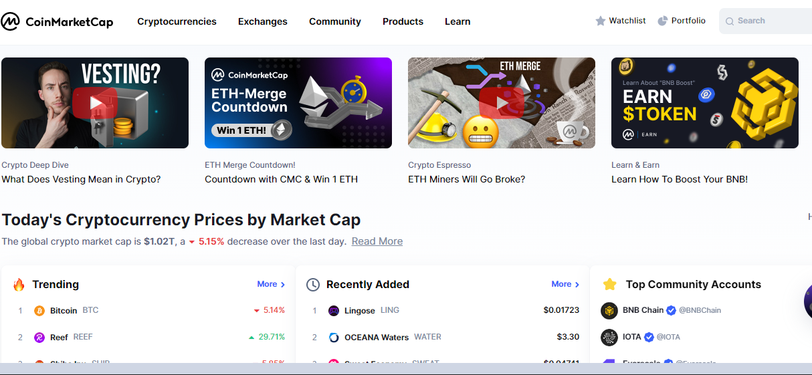
https://coinmarketcap.com/

Slide 45
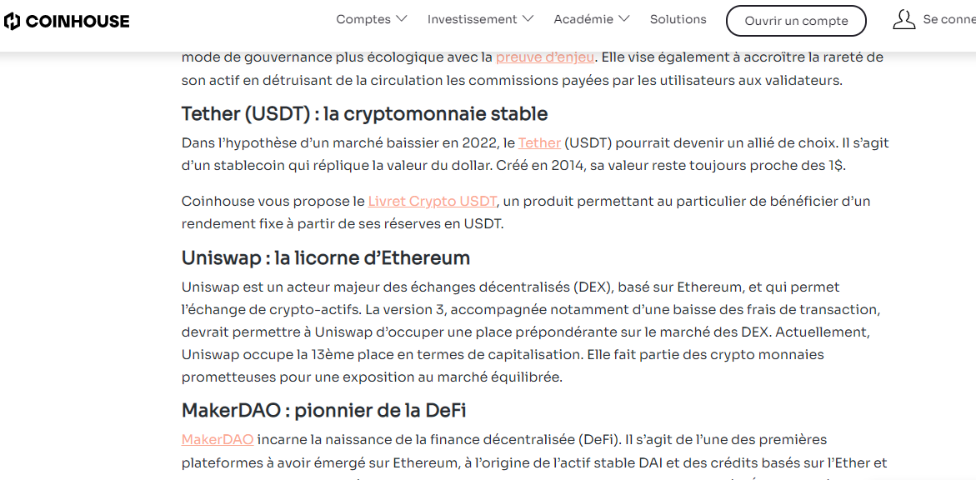
https://www.coinhouse.com/fr/blog/actualites/cryptomonnaies-prometteuses-2022/

Slide 46
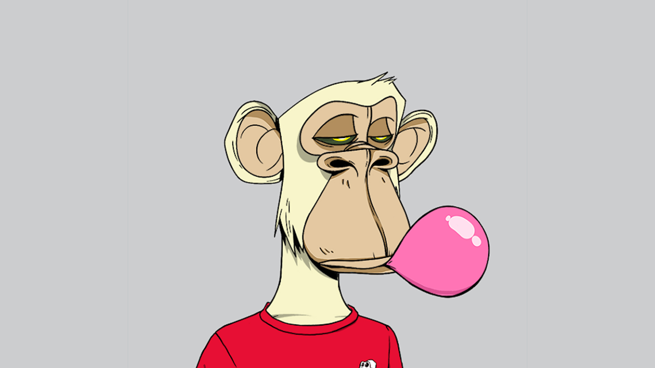
NFT

Slide 47

Qu’est-ce-qu’un NFT ?
Non fongible
Jeton ou Token
Titre de propriété numérique, émis par une Blockchain (principalement Ethereum), et associé à un actif numérique (photo, vidéo, etc.)
Chaque NFT est unique et ne peut être reproduit. Un NFT est non fongible car unique et non interchangeable à la différence d’une monnaie.
Les NFT sont infalsifiables (car reposant sur la blockchain), traçables (transaction publique et visible et retrouvable grâce à l’explorateur de blockchain Etherscan), interopérables (basés sur les mêmes standards dont ERC 721), monétisables, uniques, indivisibles.

Slide 48
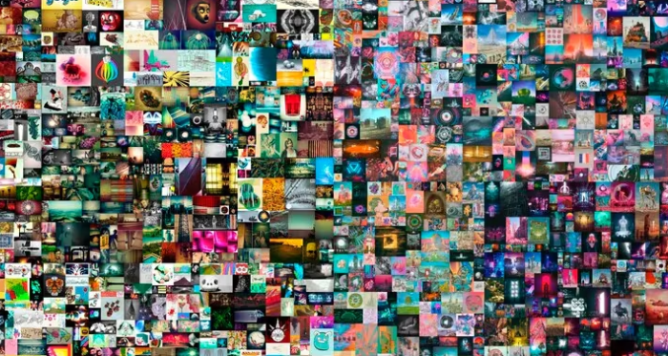
Notes:
Art digital, Everydays: The First 5,000 Days, adjugée 69 millions de dollars, devenant ainsi un des artistes vivants les plus cotés du marché.3 nov. 2021

Slide 49

Quantum est le premier NFT créé par McCoy et Dash en 2014 lors d’une conférence au New Museum de New York.
La première œuvre d’art jamais créée sur la base de la technologie NFT a été adjugée pour 1,47 million de dollars (environ 1,2 million d’euros) avant que le terme exiSte.
Les NFT renforcent le droit de propriété de toutes les œuvres immatérielles dont l’art. Ils sont en effet basés sur des smart contracts.
CODE IS LAW

Slide 50
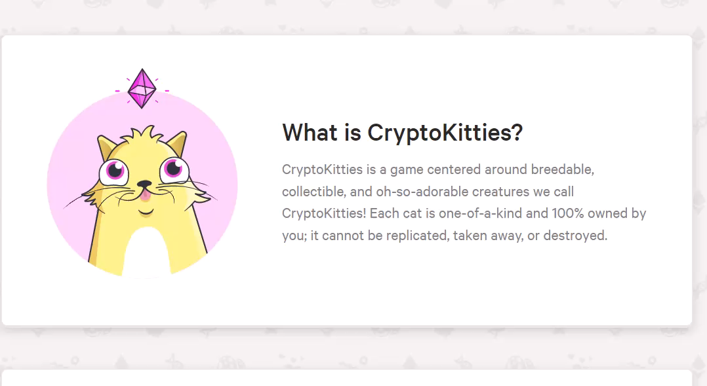
En 2017, le terme NFT est inventé par Dieter Shirley (https://twitter.com/dete73), fondateur des Cryptokitties, animal de compagnie virtuel. CryptoKitties est un jeu en ligne et DApp (application décentralisée) qui permet aux joueurs d’acheter et de vendre ainsi que de collecter et d’élever différents types de chats virtuels.
Il utilise la blockchain Ethereum, et les chats virtuels sont négociés en échange d’Ether la cryptomonnaie de la blockchain Ethereum.

Slide 51
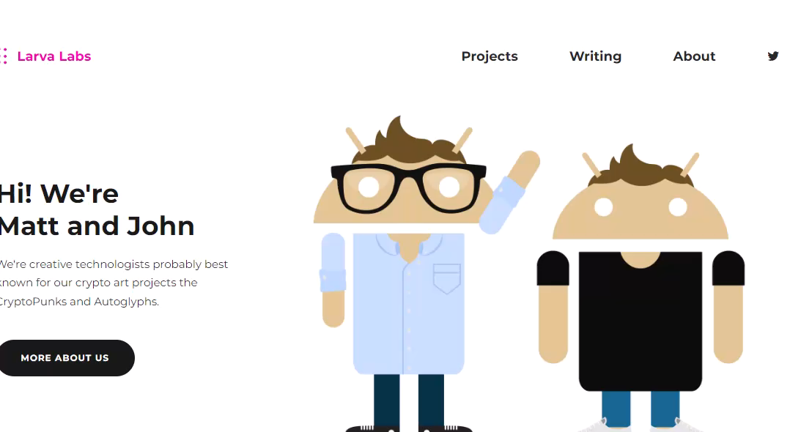
CryptoPunks est une collection de jetons non fongibles (NFT) sur la blockchain Ethereum. Le projet a été lancé en juin 2017 par le studio Larva Labs. Le projet expérimental a été inspiré par les scènes punk de Londres, le mouvement cyberpunk et les artistes de musique électronique Daft Punk.
Notes:
Un voxel est une unité d'information graphique qui définit un point dans un espace tridimensionnel

Slide 52
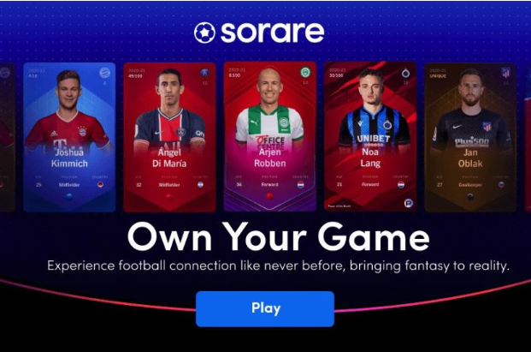
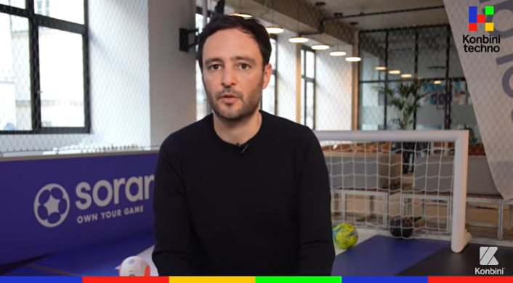
NFT
https://www.youtube.com/watch?v=U6srBwVduMk

Slide 53
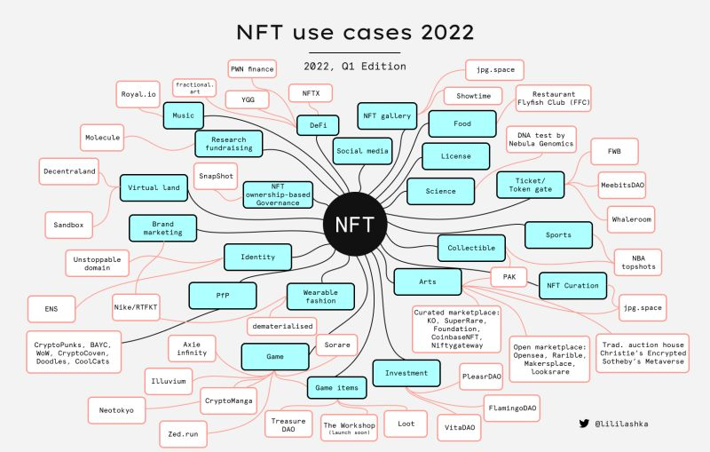

Slide 54
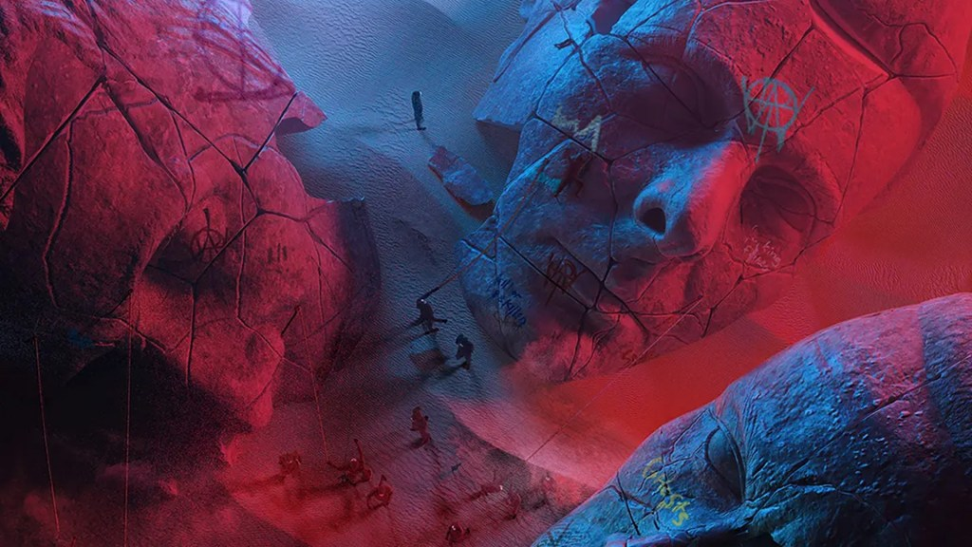
Les autres usages des NFT
Billetterie : La National Football League (NFL) vend des billets sous forme de NFT afin d’éviter la fraude.
✅ Adhésion : L'Olympia émet des cartes de membre sous forme de NFT donnant droit à des privilèges exclusifs.
✅ Musique : #Muse a vendu son dernier album « Will Of The People » sous forme de NFT.
✅ Immobilier : RealT permet la numérisation d’actif immobilier, généralement peu liquide.
Muse / Serenade

Slide 55

Actifs in-game : des éléments de jeu, tels que des bonus, des personnages, etc. L’utilisation de l’élément durant le jeu peut brûler (détruire) le NFT.
Cartes à collectionner / collectors : des collectors crypto CryptoKitties, les Axies (Axie Infinity), les CryptoPunks et les cartes de sport.
Propriété foncière : dans Decentraland (un metaverse), les NFT sont des parcelles de terrain . Les propriétaires de LAND peuvent construire et monétiser leur parcelle en la louant ou en l’utilisant pour la publicité.
Noms de domaine : Propriété d’un domaine de cryptos particulier, comme nom.eth ou token.crypto.
Œuvres d’art
DECENTRALAND

Slide 56
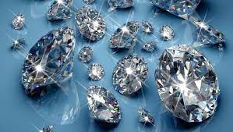
Aura”, le consortium initié par LVMH et regroupant Prada, Cartier et OTB Group, continue de poser ses pions dans le « Web3 ». Cette solution blockchain d’authentification des produits a en effet annoncé à la fin du mois dernier qu’il intégrait la solution développée par l’entreprise diamantaire Sarine Technologies. Le but ? Garantir l’authenticité et le respect de principes éthiques dans la conception de leurs diamants, à travers leur traçabilité tout au long de la chaîne d’approvisionnement.
https://siecledigital.fr/2022/05/11/blockchain-nft-metaverse-lvmh-a-la-conquete-de-linternet-3-0/

Slide 57
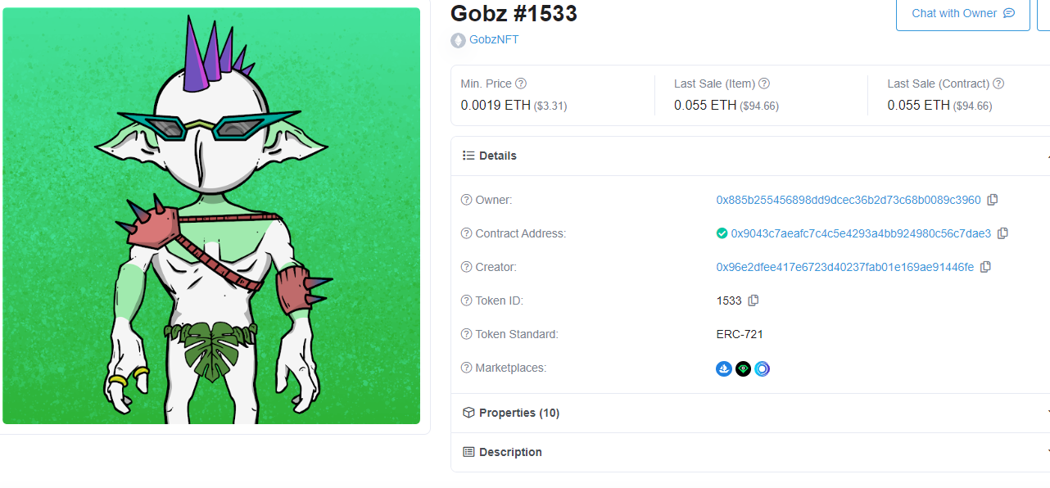
https://etherscan.io/nfttracker

